Slide 1
Álgebra Linear
Matrizes
Prof. Paulo Salgado
psgmn@cin.ufpe.br

Slide 2
Sumário
Matrizes
  Tipos especiais de matrizes
  Operações com matrizes

Slide 3
Matrizes
Uma matriz é uma estrutura bi-dimensional onde todos os elementos são do mesmo tipo
Os elementos são dispostos em linhas e colunas e cada célula dela é completamente identificada pela sua posição e seu valor
Exemplos:
2 3 4 1 2 3
1 5 7

Slide 4
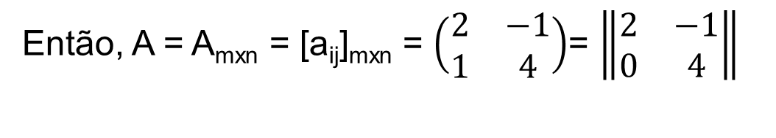
Matrizes
Uma matriz de m linhas e n colunas é representada por:
a₁₁ a₁₂ …. a_{1n}
a₂₁ a₂₂ …. a_{2n}
. . .
. . . = [a_{ij}]_{mxn}
. . .
a_{m1} a_{m2} …. a_{mn}
A_{mxn} =

Slide 5
Matrizes
Definição: Duas matrizes A_{mxn}=[a_{ij}]_{mxn} e B_{rxs}=[b_{ij}]_{rxs} são iguais A = B, se elas têm o mesmo número de linhas (m = r) e colunas (n = s), e todos os seus elementos correspondentes são iguais (a_{ij} = b_{ij})
2 3 4 2 3 4
1 5 7 1 5 7
=

Slide 6
Matrizes
Tipos Especiais de Matrizes
Matriz Quadrada: É aquela cujo número de linhas é igual ao número de colunas. Ex: A_{2x2}, B_{5x5} e D_{mxm}
Matriz Nula: É aquela em que a_{ij} = 0, para todo i e todo j. Ex:
Matriz Coluna: É aquela que possui apenas uma única coluna (n = 1). Ex: A_{2x1}, B_{5x1} e C_{mx1}
Matriz Linha: É aquela que possui apenas uma única linha (m = 1). Ex: A_{1x2}, B_{1x5} e C_{1xn}
0 0 0
0 0 0

Slide 7
Matrizes
Tipos Especiais de Matrizes
Matriz Diagonal: É uma matriz quadrada (m=n) onde a_{ij} = 0, para todo i≠j
Os elementos que não estão na diagonal principal são iguais a zero.
  Os elementos da diagonal principal podem ser, ou não, iguais a zero.
2 0 0 0
0 4 0 0
0 0 1 0
0 0 0 3

Slide 8
Matrizes
Tipos Especiais de Matrizes
Matriz Identidade Quadrada: É aquela em que a_{ii} = 1 e a_{ij} = 0, para todo i≠j
1 0 0 0
0 1 0 0
0 0 1 0
0 0 0 1
1 0
0 1
I₂ =
I₃ =
8

Slide 9
Matrizes
Tipos Especiais de Matrizes
Matriz Triangular Superior: É uma matriz quadrada (m = n) onde todos os elementos abaixo da diagonal são nulos (a_{ij} = 0 para todo i > j)
2 3 1 2
0 4 0 3
0 0 1 0
0 0 0 3
9

Slide 10
Matrizes
Tipos Especiais de Matrizes
Matriz Triangular Inferior: É uma matriz quadrada (m = n) onde todos os elementos acima da diagonal são nulos (a_{ij} = 0 para todo i < j)
2 0 0 0
3 4 0 0
5 1 1 0
1 2 3 3

Slide 11
Matrizes
Tipos Especiais de Matrizes
Matriz Simétrica: É aquela onde m = n e a_{ij} = a_{ji}
2 3 1 2
3 4 0 3
1 0 1 0
2 3 0 3
11

Slide 12
Matrizes
Operações com Matrizes
Adição: A soma de duas matrizes de mesma ordem A_{mxn} = [a_{ij}]_{mxn} e B_{mxn} = [b_{ij}]_{mxn}, que denotamos por A + B, é a matriz S_{mxn} cujos elementos, [s_{ij}], são dados pela soma dos correspondentes elementos de A e B, isto é:
  s_{ij} = a_{ij} + b_{ij}
Exemplo:
1 -1
4 0
2 5
3 3
0 4
-2 5
1 0
4 1
1 3
2 5
3 5
7 4
+
=

Slide 13
Matrizes
Operações com Matrizes
Adição: Propriedades (A_{mxn}, B_{mxn} e C_{mxn})
  A + B = B + A (comutatividade)
  A + (B + C) = (A + B) + C (associatividade)
  A + 0 = A, onde 0 denota a matriz nula mxn

Slide 14
Matrizes
Operações com Matrizes
Multiplicação por um Escalar: Seja A=[a_{ij}]_{mxn} e k um número, então definimos uma nova matriz
  k.A = [k.a_{ij}]_{mxn}
  Exemplo
  Propriedades
    k.(A + B) = k.A + k.B, sendo B uma matriz de mesma ordem que A
    (k1 + k2).A = k1.A + k2.A, k1 e k2 números
    0.A = 0, onde 0 é o número zero e 0 é a matriz nula
    k1.(k2.A) = (k1.k2).A, k1 e k2 números
0 4
-2 5
1 0
4 1
0 28
-14 35
7 0
28 7
7.
=

Slide 15
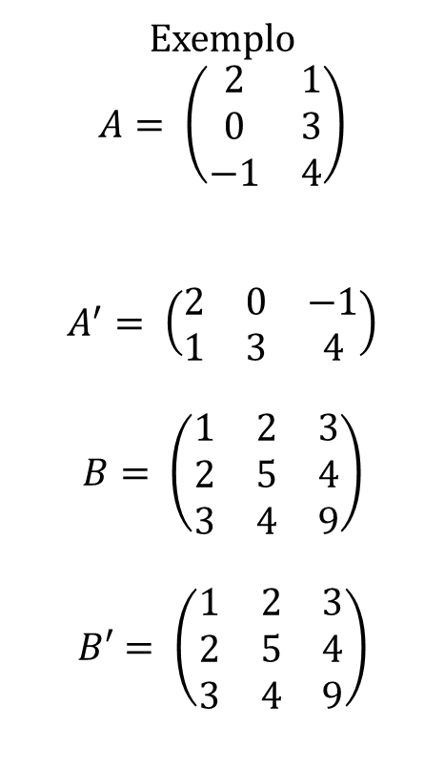
Matrizes
Operações com Matrizes
Transposição: Dada uma matriz A=[a_{ij}]_{mxn}, podemos obter outra matriz A’= [b_{ij}]_{nxm}, cujas linhas são as colunas de A, isto é, b_{ij} = a_{ji}
A’ é chamada de transposta de A
Propriedades:
  Se A é simétrica: A = A’
  A’’ = A
  (A + B)’ = A’ + B’
  (k.A)’ = k.A’, onde k é um número

Slide 16
Matrizes
Operações com Matrizes
Multiplicação de Matrizes: Sejam A=[a_{ij}]_{mxn} e B= [b_{ij}]_{nxp}, definimos A.B = [c_{uv}]_{mxp}, onde:
  c_{uv} = Σ_{k=1}^{n} a_{uk} . b_{kv} = a_{u1} . b_{1v}+ a_{u2} . b_{2v} +... + a_{un} . b_{nv}
  OBS:
    i) Só podemos efetuar o produto de duas matrizes A_{mxn} e B_{sxp}, se o número de colunas da primeira for igual ao número de linhas da segunda, i.e., n = s. Além disso, a matriz resultado C=A.B terá ordem mxp.
    ii) O elemento c_{ij} é obtido multiplicando os elementos da linha i da primeira matriz pelos elementos da coluna j da segunda matriz, e somando esses produtos

Slide 17
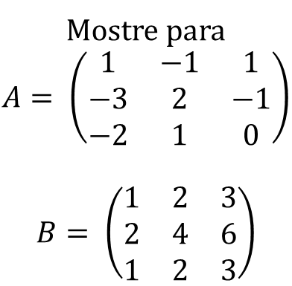
Matrizes
Operações com Matrizes
Multiplicação de Matrizes:
  Propriedades
    i) Em geral, A.B ≠B.A, observe que A.B pode ser igual a 0_{mxn}, sem que A ou B sejam 0_{mxn} (Mostre!)
    ii) AI = IA = A, onde I é a matriz identidade (Mostre!)
    iii) A.(B + C) = A.B + A.C (Distributividade à esquerda)
    iv) (A + B).C = A.C + B.C (Distributividade à direita)
    v) (A.B).C = A.(B.C) (Associatividade)
    vi) (AB)’ = B’A’, observe a mudança na ordem do produto
    vii) 0.A = 0 e A.0 = 0, 0 é uma matriz nula

Slide 18
Matrizes
Operações com Matrizes
1.6 Exercícios - 1: Suponha que um corretor da Bolsa de Valores faça um pedido para comprar ações na segunda-feira, como segue: 400 quotas da ação A, 500 quotas da ação B e 600 quotas da ação C. As ações A, B e C custam R$ 50, R$ 40 e R$ 25, respectivamente.
  a) Encontre o custo total de ações
  b) Qual será o ganho/perda quando as ações forem vendidas seis meses mais tarde se as ações A, B e C custam R$ 60, R$ 35 e R$ 30, respectivamente?
Solução
a) 400 quotas de A => R$ 50
500 quotas de B => R$ 40
600 quotas de C => R$ 25
b) 400 quotas de A => R$ 60
500 quotas de B => R$ 35
600 quotas de C => R$ 35
50
40
25
400 500 600 50.400 + 40.500 + 25.600 = 55000
60
35
35
400 500 600 60.400 + 35.500 + 30.600 = 59500
R$ 59500 – R$ 55000 = R$ 4500

Slide 19
Hoje vimos...
Matrizes
  Tipos especiais de matrizes
  Operações com matrizes

Slide 20
A Seguir...
Sistemas de Equações Lineares

